Slide 1
BERT NEUMANN
SCÉNOGRAF A VÝTVARNÍK FRANKA CASTORFA

Slide 2
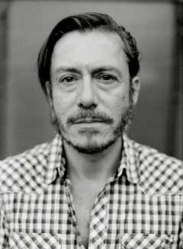
Frank Castorf Bert Neumann

Slide 3
Frank Castorf Bert Neumann
∗1960 Magdeburg (NDR)
Hlavní scénograf Volksbühne Berlin
Spolupráce s režiséry
Frank Castorf
René Pollesch
Peter Konwitschny
První spolupráce s Castorfem – Opilý koráb (Rimbaud)
1988, Volksbühne Berlin

Slide 4
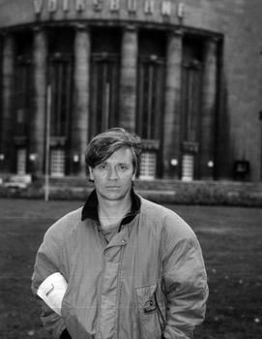
Frank Castorf Bert Neumann / Opilý koráb

Slide 5
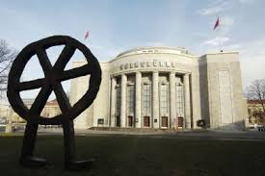
Frank Castorf Bert Neumann
Agentura LSD – Bert Neumann a jeho žena Lenore Blievernicht
Vývoj nové značky-loga pro Volksbühne Berlin

Slide 6
Frank Castorf Bert Neumann

Slide 7
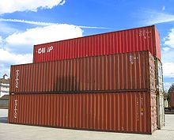
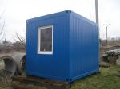
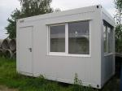
Frank Castorf Bert Neumann
BĚSI (1999 Volksbühne Berlin)
Neumann poprvé pro Castorfa navrhl „kontejner“ – domek s proporcemi cihly, do níž lze nahlédnout, kterou lze obejít a která je publiku ukazována ze všech stran

Slide 8
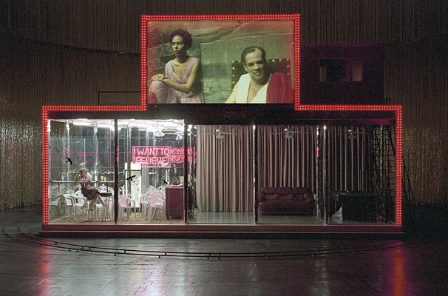
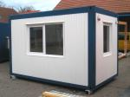
Frank Castorf Bert Neumann
„Skrýš na otevřené scéně“
K pomyslné čtvrté scéně (na rampě), která odděluje jeviště a hlediště, přibydou skutečné čtyři stěny na jevišti
Aranžmá oslovuje divákův voyerismus →→→

Slide 9
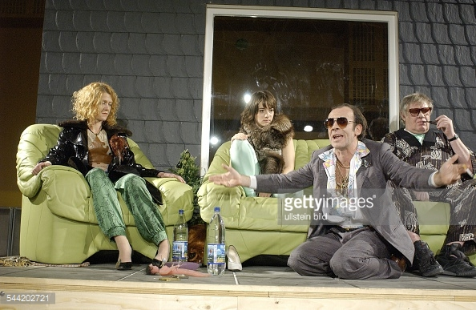
Frank Castorf Bert Neumann / Běsi

Slide 10
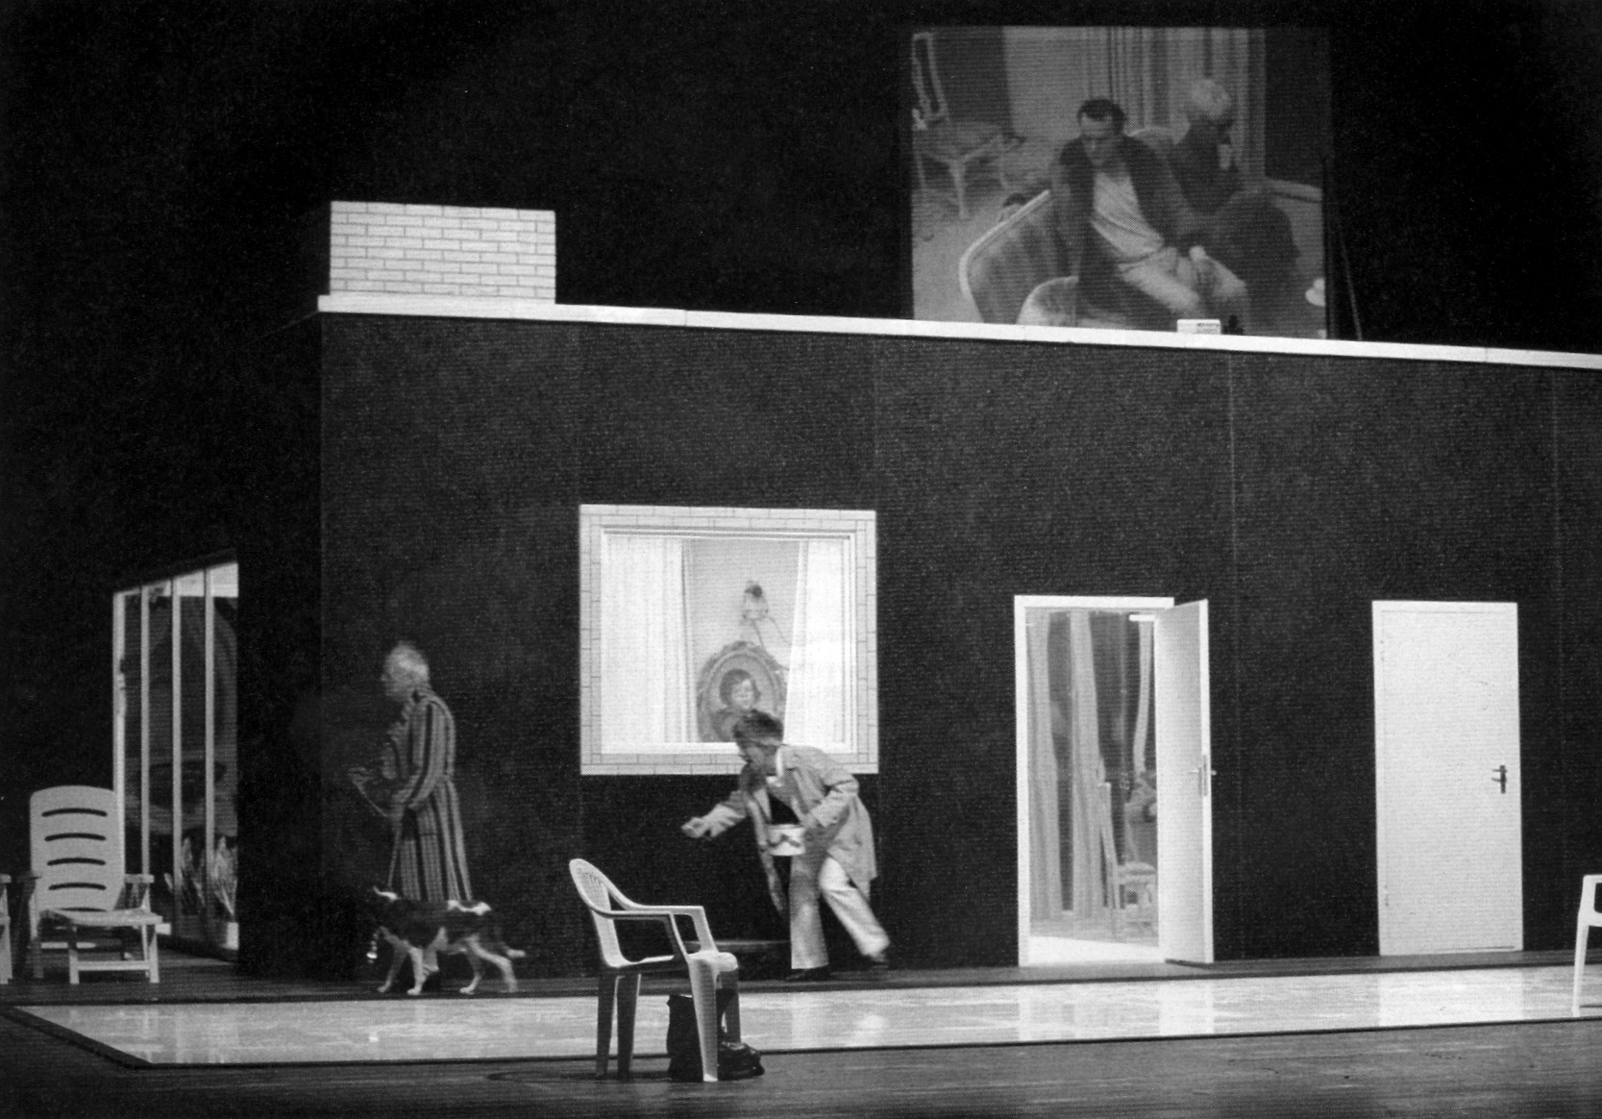
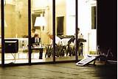
Frank Castorf Bert Neumann / Uražení a ponížení

Slide 11
Frank Castorf Bert Neumann
URAŽENÍ A PONÍŽENÍ (2001 Volksbühne Berlin)
na střeše kontejneru stojí velké plátno (paralela z reality: billboard) – na něm se objevují
Obyvatelé domu
Paralela – soutěž Big-Brother a její účastníci v uzavřených prostorách
Dostojevského postavy
Velkoplošná reklama jejich smutných životů
Pouliční scény z okolí divadla
Reklama na kosmetiku, porno… vše živě míchá Jan Speckenbach jako video-DJ

Slide 12
Frank Castorf Bert Neumann / Uražení a ponížení

Slide 13
Frank Castorf Bert Neumann / Uražení a ponížení

Slide 14
Frank Castorf Bert Neumann
Pojem „kontejner“ v psychoterapii
Rodiče nás mají nás využívat jako svého druhu „kontejner“ pro svoje vlastní obavy, touhy a dramaticky rozpolcené pocity – až se sami naučíme s nimi zacházet
Pokud ztroskotají, musíme se učit stavět vlastní kontejnery – prostory, kde se naučíme dramatizovat náš vlastní vnitřní život
Neumannovy kontejnery představují jakousi duchovní krajinu

Slide 15
Frank Castorf Bert Neumann / Forever Young (2003, Volksbühne)

Slide 16
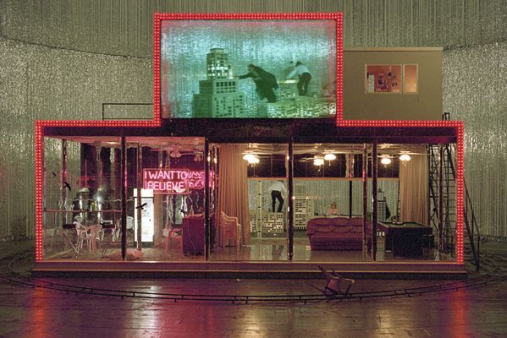
Frank Castorf Bert Neumann / Mistr a Markétka (2002, Volksbühne)

Slide 17
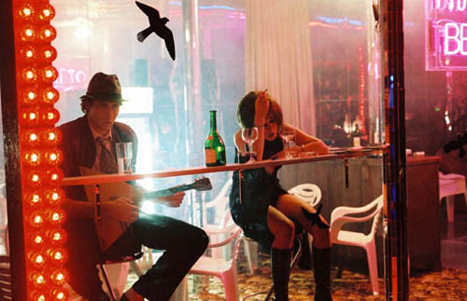
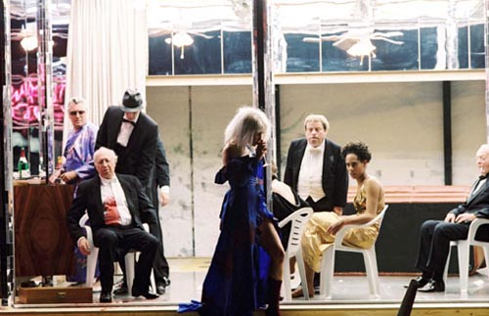
Frank Castorf Bert Neumann / Mistr a Markétka (2002, Volksbühne)

Slide 18
Frank Castorf Bert Neumann / Mistr a Markétka (2002, Volksbühne)

Slide 19
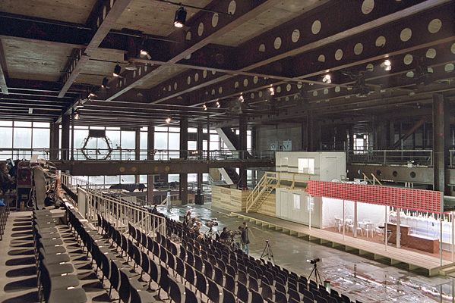
Frank Castorf Bert Neumann / Berlín, Alexandrovo náměstí 2001 Curych, 2005 Berlín

Slide 20
Frank Castorf Bert Neumann / Dáma s kaméliemi 2012 Paříž, Odéon

Slide 21
Frank Castorf Bert Neumann
Principy Neumannovy scénografie
Vytvořit základní podmínky pro vznik „atmosféry“ inscenace, „klimatu“ inscenace
„Před obrovskou stříbrnou varietní oponou mohu text říkat jen v extrémních polohách, nikoli v mírné střední poloze.“ → tzn. extrémně tiše, nebo extrémně hlasitě (Nestroy, Svoboda v Kocourkově, Burgtheater Wien, 1998)
„Perfektní iluzi považuji za lacinou manipulaci.“→ směřování k neiluzívnosti

Slide 22
Frank Castorf Bert Neumann
Neznamená to ovšem šedivé a smutné divadlo
Přes ostrou kritiku kapitalismu se všemi jeho vnějšími jevy – využívají Castorf a Neumann lesku a pozlátkového půvabu výtvarných prvků nového světa (tisíce svítících žárovek, neony, billboardy, postery…

Slide 23
Frank Castorf Bert Neumann
Často pracuje s překážkami – podstatné části jeviště zůstávají neviditelné – skryté dění je filmováno a publikum ukazováno na plátně či monitoru
Touha vnést do scénického dění tajemství
Možnost detailu – událost (dění, situaci…) lze ukázat na obličeji
Vliv – John Cassavetes (americký režisér, herec, autor; šedesátá až osmdesátá léta 20. století)

Slide 24
Frank Castorf Bert Neumann / Kdo říká ano a kdo říká ne
Volksbühne Berlin, 2007
https://vimeo.com/33148598

Slide 25
Frank Castorf Bert Neumann / Cesta do hlubin noci
Cesta do hlubin noci, Residenztheater München, 2013
https://www.youtube.com/watch?v=XHWmGriJRYo

Slide 26
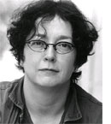
Frank Castorf / Bert Neumann PARALELA: Anna Viebrock
Anna Viebrock(ová)
Nar. 1951 Frankfurt n. M.
Studium Kunstakademie Frankfurt n. M. – scénografie
Její scénografie vychází často z „reálných obrazů“
Základní princip – místnosti, kde život zanechal svoje stopy
Vždy jsou to interiéry, často až klaustrofobicky uzavřené

Slide 27
Frank Castorf / Bert Neumann PARALELA: Anna Viebrock
Spolupracuje s řadou režisérů, nejčastější spolupráce:
Jossi Wieler (švýcarský režisér)
Christoph Marthaler (švýcarský režisér)

Slide 28
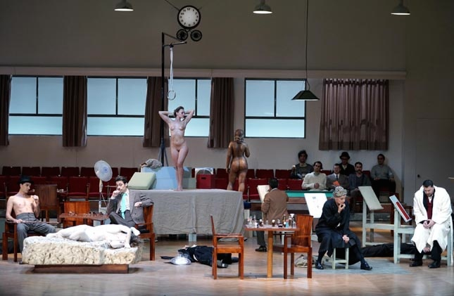
Frank Castorf / Bert Neumann PARALELA: Anna Viebrock (Offenbach: Hoffmannovy povídky, Paříž)

Slide 29
Frank Castorf / Bert Neumann PARALELA: Anna Viebrock (Enno Poppe:IQ – Festival Schwetzing, 2012, vlastní režie)

Slide 30
Frank Castorf / Bert Neumann PARALELA: Anna Viebrock (Marthaler-Viebrock: Riesenbutzbach. Eine Dauerkolonie – Wiener Festwochen, 2009, režie Marthaler)

Slide 31
Frank Castorf / Bert Neumann PARALELA: Anna Viebrock (Janáček: Věc Makropulos – Salcburský festival, 2011, režie Marthaler)

Slide 32
Frank Castorf / Bert Neumann PARALELA: Anna Viebrock Heimweh &Verbrechen (Stesk po domově & zločin) – Deutsches Schauspielhaus Hamburg, 2014, režie Marthaler

